Slide 1


TOPOGRAFYA (HRT3350)
Yıldız Teknik Üniversitesi
İnşaat Fakültesi
Harita Mühendisliği Bölümü

Slide 2
DERSİN AMACI
Ders Adı | Kodu | Yerel Kredi | ECTS | Ders (saat/hafta) | Uygulama (saat/hafta) | Laboratuvar (saat/hafta)
Topografya | HRT3350 | 3 | 4 | 3 | 0 | 0
Dersin Amacı | Bu dersin amacı, temel ölçme teknikleri ve büyük ölçekli harita üretiminde kullanılan matematiksel tanımların verilmesidir.
Dr. Öğr. Üyesi Nihat ERSOY
http://www.avesis.yildiz.edu.tr/ersoy
ersoy@yildiz.edu.tr
TOPOGRAFYA (HRT3350)

Slide 3
DERS ÖĞRENİM ÇIKTILARI
Ders Öğrenim Çıktıları
1.Ölçme kavramını, yöntemlerini ve ölçme hataları öğrenir, hata miktarını hesaplar.
2.Uzunluk ve açı kavramını öğrenir.
3.Jeodezik temel ödevleri öğrenir. Bu bilgilere dayalı olarak koordinat hesapları yapar.
4.Yükseklik belirleme yöntemlerini öğrenir. Kot hesapları yapar. Yüksekliğe bağlı hacim
hesapları yapar.
5.Enkesit/Boykesit kavramını öğrenir.
6.Alan hesaplama yöntemlerini öğrenir ve alan hesapları yapar.
TOPOGRAFYA (HRT3350)

Slide 4
Hafta | Konular
1 | Topoğrafta Dersine Giriş ve Harita Bilgisi
2 | Ölçü Birimleri, Hata Kavramı, Hata Türleri
3 | Jeodezik Ağ Kavramı, Ölçme Alet ve Sistemleri
4 | Uzunluk Ölçmeleri
5 | Yatay Doğrultu ve Düşey Açı Ölçmeleri
6 | Jeodezik Temel Ödevleri
7 | Koordinat Hesapları
8 | Koordinat Hesapları
9 | 1. Yıliçi Sınavı
10 | Yükseklik Ölçmeleri, Nivolar, Nivelman Yöntemleri
11 | Yükseklik ölçmeleri, Geometrik ve trigonometrik nivelman yöntemleri
12 | Yükseklik ölçmeleri, kesit nivelmanı, yüksekliğe bağlı hacim hesapları
13 | 2.Yıliçi Sınavı, Boyuna ve enine kesitler
14 | Alan Hesapları
15 | Yıl Sonu Sınavı
HAFTALIK KONULAR
TOPOGRAFYA (HRT3350)

Slide 5
1.BÖLÜM
TOPOGRAFYA DERSİNE GİRİŞ VE HARİTA BİLGİSİ

Slide 6
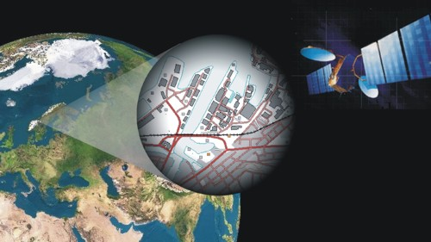
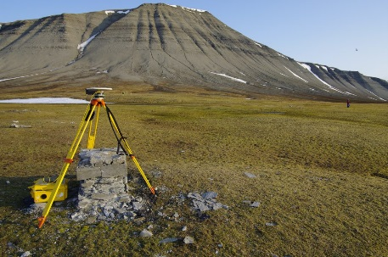
Harita Mühendisliği
TOPOGRAFYA DERSİNE GİRİŞ
Harita mühendisliği, yeryüzünün tamamının veya bir parçasının çeşitli tekniklerle (uydulardan konum belirleme, uydu görüntüleri vb.) metrik anlamda ölçülmesi ve elde edilen mekansal verilerin bilgisayar ortamında değerlendirilerek harita ve planlar şeklinde ifade ve tasvir edilmesi; ayrıca konuma bağlı her türlü ölçüm, hesaplama, analiz ve görselleştirme çalışmaları ile ilgilenen mühendislik dalıdır.
TOPOGRAFYA (HRT3350)

Slide 7
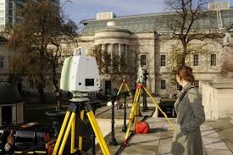
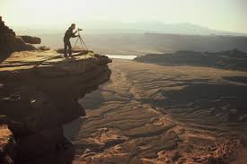
Harita Mühendisliği
TOPOGRAFYA DERSİNE GİRİŞ
Harita mühendisliğinin başlıca amacı; yaşadığımız yeryüzünü daha iyi anlamak, planlamak, düzenlemek, izlemek ve yönetmek için modern teknolojiye dayalı çeşitli mekansal tekniklerin geliştirilmesi ve kullanımı, ülke ihtiyaçlarına (planlama, mülkiyet, savunma vb.), mühendislik projelerine ve topluma yönelik çeşitli haritaların ve mekansal bilgilerin üretimi ve projelerin yer yüzünde konumun hassas olarak belirlenmesidir.
TOPOGRAFYA (HRT3350)

Slide 8
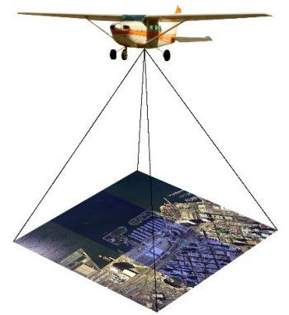
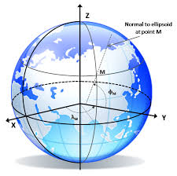
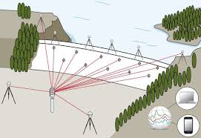
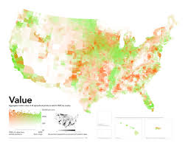
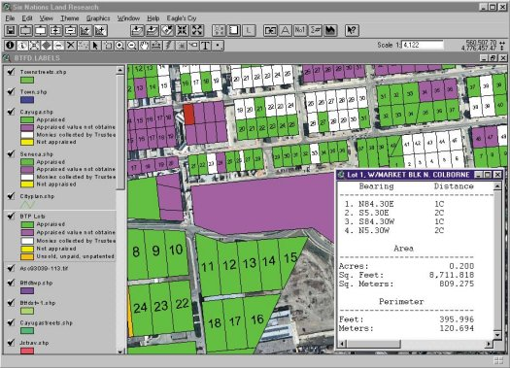
Harita Mühendisliği
TOPOGRAFYA DERSİNE GİRİŞ
Fotogrametri
Jeodezi
Ölçme Tekniği
Arazi Yönetimi
Kartografya
TOPOGRAFYA (HRT3350)

Slide 9
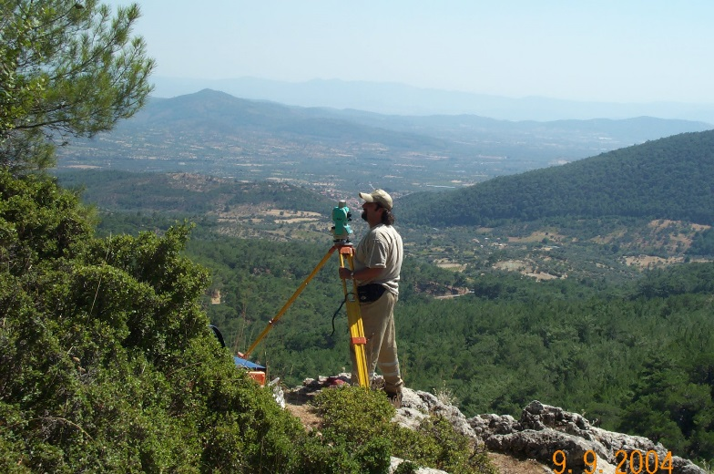
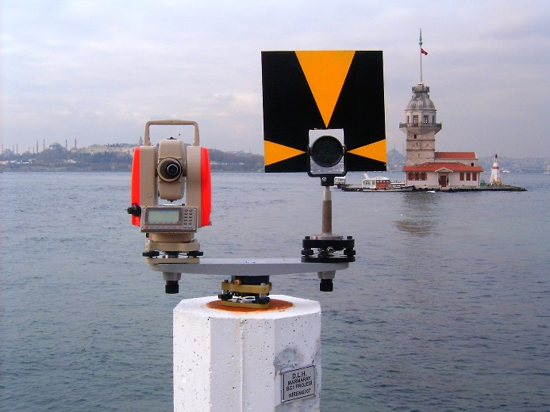
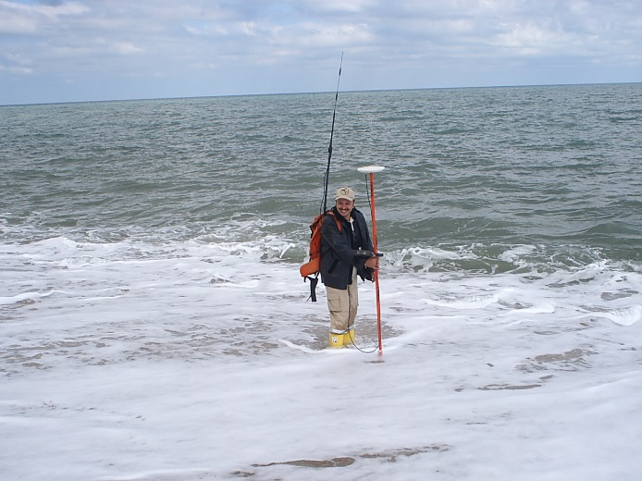
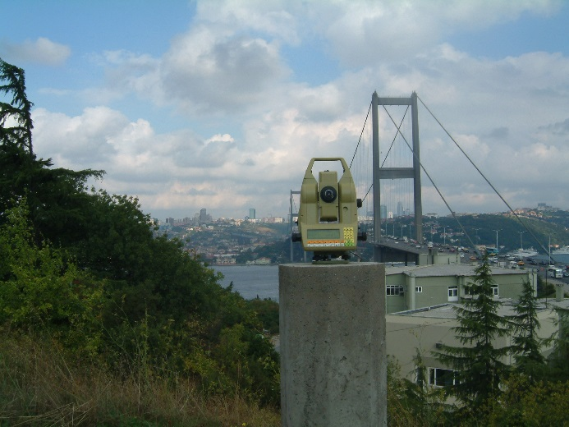
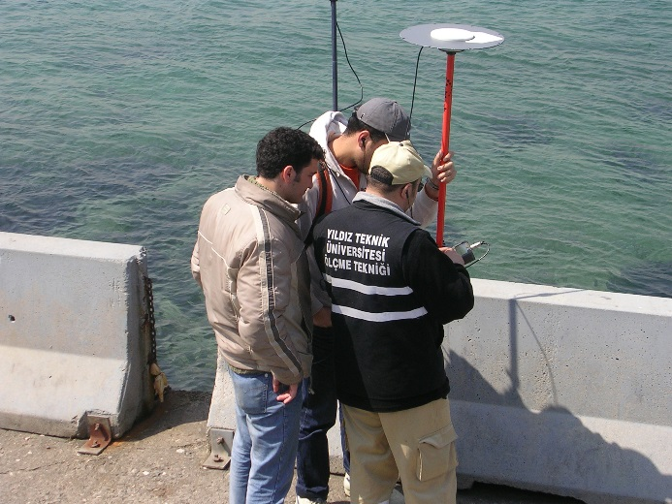
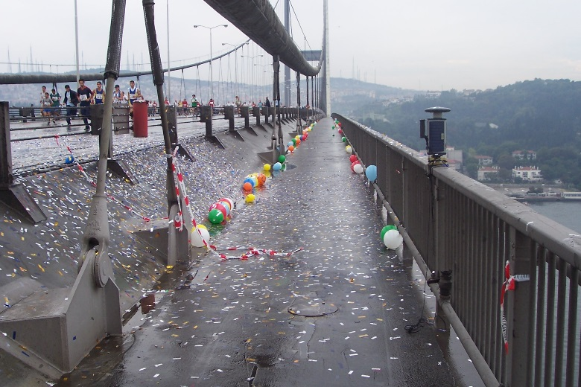
TOPOGRAFYA DERSİNE GİRİŞ
TOPOGRAFYA (HRT3350)

Slide 10
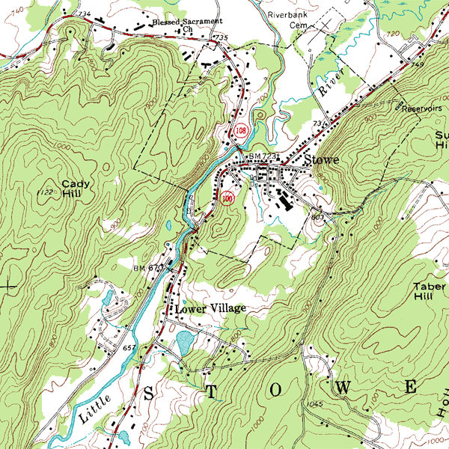
Topografya
TOPOGRAFYA DERSİNE GİRİŞ
Topoğrafya, bir arazi yüzeyinin
doğal veya yapay ayrıntılarının
meydana getirdiği şekil.
Bu şeklin kâğıt üzerinde harita ve tablo şeklinde gösterilmesiyle ilgili ölçme, hesap ve çizim işlerinin hepsi.
Topografik Harita
TOPOGRAFYA (HRT3350)

Slide 11
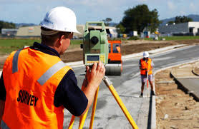
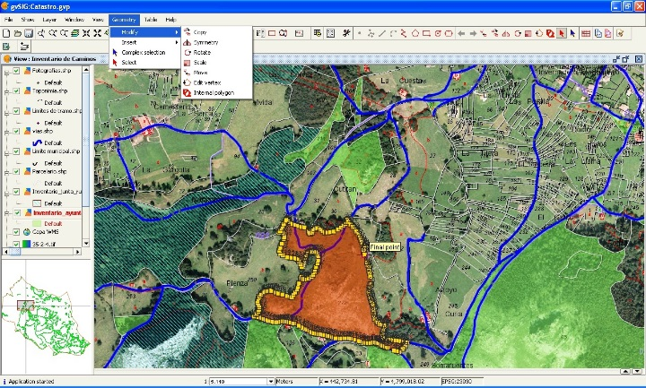
Ölçme Bilgisi Uygulama Alanları
TOPOGRAFYA DERSİNE GİRİŞ
Tapu ve kadastro
Madencilik
Şehircilik
Tarım
Ormancılık
Askeri
Kara, deniz, hava ulaşımı
Haberleşme
Turizm
Yapı
Enerji nakil hatları
Doğal gaz, su, kanalizasyon hatları
Mühendislik ölçmeleri
Deformasyon ölçmeleri
Bilgi sistemleri (coğrafi, arazi, kent vb.)
TOPOGRAFYA (HRT3350)

Slide 12
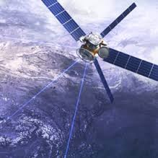
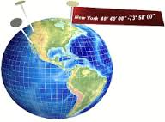
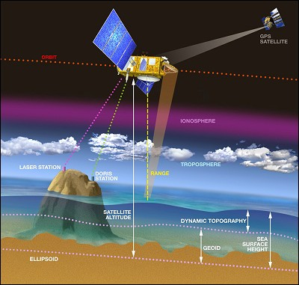
Ölçme Yöntemleri
TOPOGRAFYA DERSİNE GİRİŞ
Jeodezik Ölçmeler
Yeryuvarının modellenmesi, koordinat sistemlerinin tanımlanması, referans ağlarının oluşturulması, gravite ölçmeleri v.b.
TOPOGRAFYA (HRT3350)

Slide 13
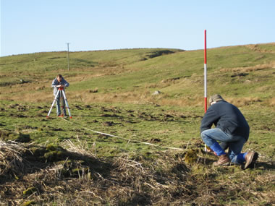
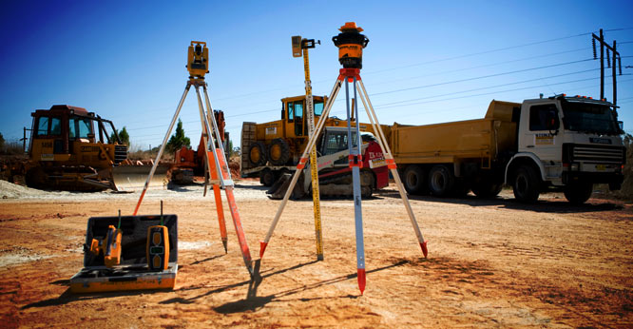
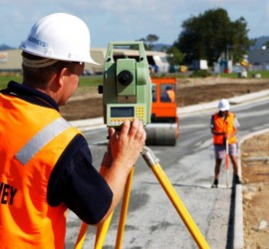
TOPOGRAFYA DERSİNE GİRİŞ
Düzlem Ölçmeleri
Yeryüzünün küreselliğinin göz önüne alınmadığı ve arazi parçalarının bir düzlem olarak ele alındığı ölçme uygulamalarıdır.
TOPOGRAFYA (HRT3350)

Slide 14
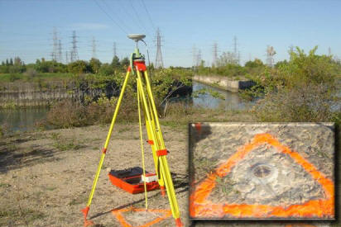
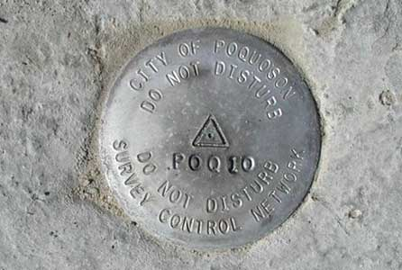
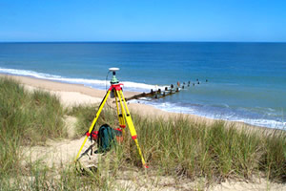
TOPOGRAFYA DERSİNE GİRİŞ
Kontrol Noktası Ölçmeleri
Yatay ve düşey kontrol noktalarının tesis edilerek, diğer noktalara referans olacak şekilde konumlarının belirlenmesi
TOPOGRAFYA (HRT3350)

Slide 15
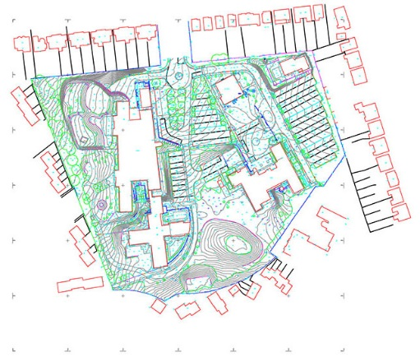
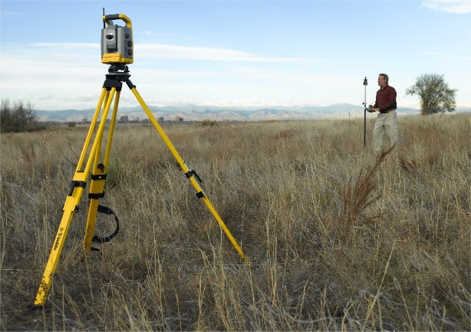
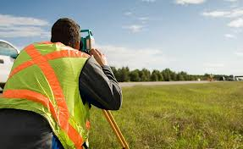
TOPOGRAFYA DERSİNE GİRİŞ
Topografik Ölçmeler
Yeryüzündeki doğal ve yapay detaylarının belirlenmesi, topografik yapının belirtildiği haritaların elde edilebilmesi amacıyla yapılan ölçmeler
TOPOGRAFYA (HRT3350)

Slide 16
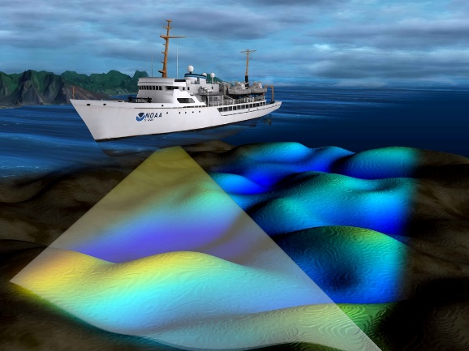
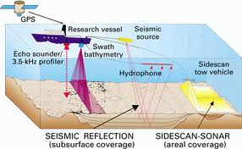
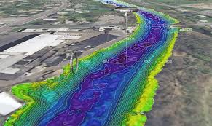
TOPOGRAFYA DERSİNE GİRİŞ
Hidrografik Ölçmeler
Deniz dibi topografyasının belirlenmesi, değişik amaçlarla su kütlelerinin ölçülmesi, suyun seviye değişimlerinin belirlenmesi amacıyla yapılan ölçmeler
TOPOGRAFYA (HRT3350)

Slide 17
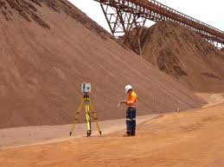
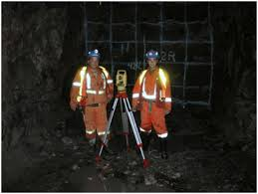
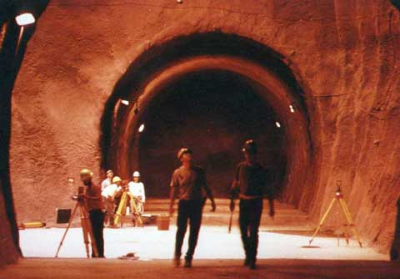
TOPOGRAFYA DERSİNE GİRİŞ
Madencilik Ölçmeler
Maden yataklarında ve yer altı çalışmaları sırasında yapılan ölçmeler, maden sahalarında taşınacak kütlenin hacminin belirlenmesi amacıyla yapılan ölçmeler.
TOPOGRAFYA (HRT3350)

Slide 18
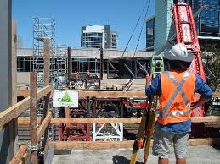
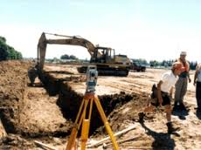
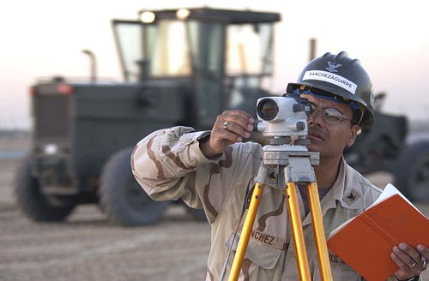
TOPOGRAFYA DERSİNE GİRİŞ
Yapı Ölçmeleri
Mühendislik yapılarının inşaat aşaması ve öncesinde yapılan kontrol ölçmeleri, yapısal deformasyonların belirlenebilmesi için yapılan ölçmeler, bina aplikasyonu amacıyla yapılan ölçmeler.
TOPOGRAFYA (HRT3350)

Slide 19
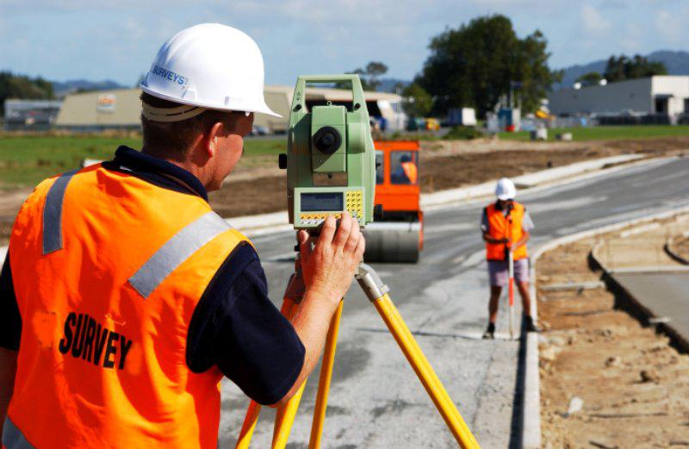
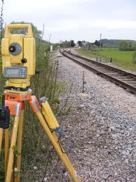
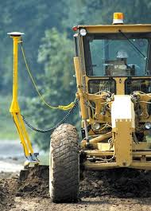
TOPOGRAFYA DERSİNE GİRİŞ
Yol Ölçmeleri
Karayolu, demiryolu, kanal ve boru hatlarının proje güzergahı boyunca aplikasyonu, kontrolü ve kazı-dolgu hacimlerinin belirlenebilmesi amacıyla yapılan ölçmeler
TOPOGRAFYA (HRT3350)

Slide 20
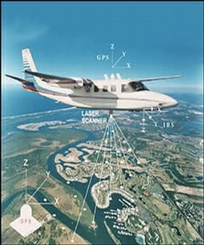
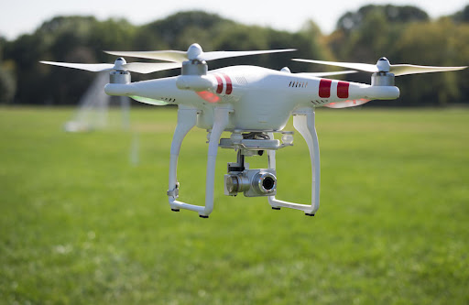
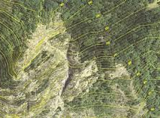
TOPOGRAFYA DERSİNE GİRİŞ
Fotogrametrik Ölçmeler
Hava fotoğrafları yardımıyla haritaların elde edilmesinde kullanılan yöntemleri içeren ölçmeler.
TOPOGRAFYA (HRT3350)

Slide 21
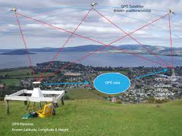
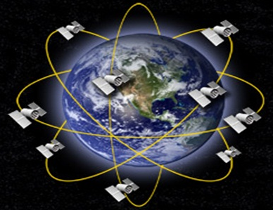
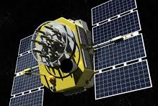
TOPOGRAFYA DERSİNE GİRİŞ
Uydu Bazlı Ölçmeler
Kontrol noktalarının konumlarının belirlenmesi, yerkabuğu hareketlerinin belirlenmesi v.b. amaçlarla yapılan ölçmeler
TOPOGRAFYA (HRT3350)

Slide 22

Ölçek
TOPOGRAFYA DERSİNE GİRİŞ
Haritadaki uzunluğun, gerçek uzunluğa oranıdır.
1. Sayısal Ölçek:
1/2000 - 1: 2000
2. Çizgisel Ölçek:
TOPOGRAFYA (HRT3350)

Slide 23
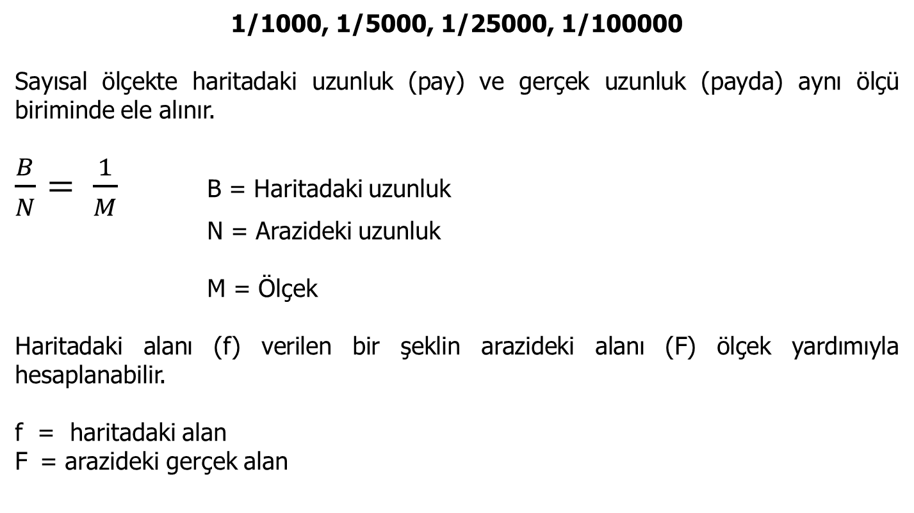
Ölçek
TOPOGRAFYA DERSİNE GİRİŞ
1/1000, 1/5000, 1/25000, 1/100000
Sayısal ölçekte haritadaki uzunluk (pay) ve gerçek uzunluk (payda) aynı ölçü biriminde ele alınır.
$\frac{B}{N}= \frac{1}{M}$ B = Haritadaki uzunluk
N = Arazideki uzunluk
M = Ölçek
Haritadaki alanı (f) verilen bir şeklin arazideki alanı (F) ölçek yardımıyla hesaplanabilir.
f = haritadaki alan
F = arazideki gerçek alan
TOPOGRAFYA (HRT3350)

Slide 24
Ölçek
TOPOGRAFYA DERSİNE GİRİŞ
Örnek-1
Arazideki gerçek uzunluğu 125 m olan bir kanal, haritada 6.25 cm olarak ölçülmüştür. Harita ölçeğini hesaplayınız.
TOPOGRAFYA (HRT3350)

Slide 25
Ölçek
TOPOGRAFYA DERSİNE GİRİŞ
Örnek-2
1/5000 ölçeğindeki bir haritada bir barajın alanı 345 mm² olarak belirlenmiştir. Barajın gerçek alanını hesaplayınız.
TOPOGRAFYA (HRT3350)

Slide 26
TOPOGRAFYA DERSİNE GİRİŞ
Haritalar ölçeklerine göre 3’ e ayrılır.
Büyük Ölçekli : 1/200 - 1/5000
Orta Ölçekli : 1/10000 – 1/50000
Küçük Ölçekli : 1/100000 - …
TOPOGRAFYA (HRT3350)

Slide 27
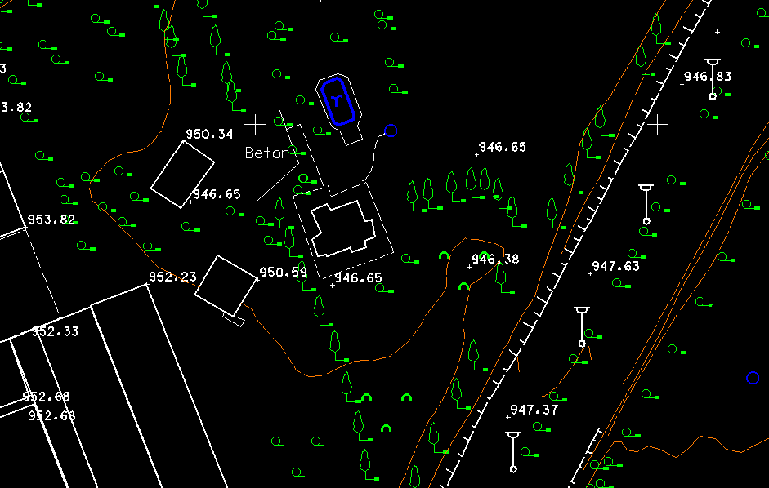
Büyük Ölçekli Haritalar: Bunlardan 1/200 – 1/2000 ölçekli olanlara plan denir. Büyük ölçekli haritalar, çoğunlukla kadastro, imar-planlama, kamulaştırma, kamu alt yapıları, arazi toplulaştırması, orman ve madencilikte kullanılır.
TOPOGRAFYA DERSİNE GİRİŞ
TOPOGRAFYA (HRT3350)

Slide 28

Orta Ölçekli Haritalar: Genellikle askerlikte taktik amaçlar için hazırlanan bu haritalar, topografik özellikte olduğundan bölge ve nazım imar planlamasında, ulaşım etütlerinde kullanılır.
TOPOGRAFYA (HRT3350)

Slide 29

Küçük Ölçekli Haritalar: Bunlar coğrafya ve dünya haritalarıdır. Daha az ayrıntı içerir ve genel amaçlar için, örneğin kara, deniz, hava trafiğinde vb. işlerde yararlanılır.
TOPOGRAFYA DERSİNE GİRİŞ
TOPOGRAFYA (HRT3350)

Slide 30
TOPOGRAFYA DERSİNE GİRİŞ
TOPOGRAFYA (HRT3350)

Slide 31

TOPOGRAFYA DERSİNE GİRİŞ
TOPOGRAFYA (HRT3350)

Slide 32

TOPOGRAFYA DERSİNE GİRİŞ
TOPOGRAFYA (HRT3350)

Slide 33

TOPOGRAFYA DERSİNE GİRİŞ
TOPOGRAFYA (HRT3350)

Slide 34

TOPOGRAFYA DERSİNE GİRİŞ
TOPOGRAFYA (HRT3350)

Slide 35

TOPOGRAFYA DERSİNE GİRİŞ
TOPOGRAFYA (HRT3350)

Slide 36
TOPOGRAFYA DERSİNE GİRİŞ
TOPOGRAFYA (HRT3350)

Slide 37
TOPOGRAFYA DERSİNE GİRİŞ
TOPOGRAFYA (HRT3350)

Slide 38
TOPOGRAFYA DERSİNE GİRİŞ
TOPOGRAFYA (HRT3350)

Slide 39
2. BÖLÜM
ÖLÇÜ BİRİMLERİ, HATA KAVRAMI VE HATA TÜRLERİ

